Slide 1


微信公众号：jcpeixun
跟
技成培训网
一起学PLC，入门到精通
用手机微信扫一扫即可关注我哦

Slide 2

三菱软件介绍
目录
一、三菱软件介绍…………………………………………………………3
1.1 三菱软件介绍………………………………………………………5
1.2 GX Developer软件 …………………………………………………8
1.3 GX Simulator仿真软件 ……………………………………………29
1.4 GX WORKS2软件…………………………………………………48
1.5 GT WORKS3触摸屏软件…………………………………………67
官网：www.jcpeixun.com 服务热线：400 111 4100

Slide 3
三菱软件介绍
目录
二、西门子软件介绍………………………………………………………83
2.1 西门子软件介绍……………………………………………………84
2.2 西门子S7-200软件 …………………………………………………88
2.3 西门子S7-200 SMART软件 ………………………………………116
2.4 西门子S7-300软件…………………………………………………128
2.5 WinCC Flexible 2008触摸屏软件 …………………………………174
2.6 WinCC 6.2组态软件 ………………………………………………188
2.7 WinCC 7.0组态软件 ………………………………………………233
官网：www.jcpeixun.com 服务热线：400 111 4100

Slide 4
三菱软件介绍
目录
三、欧姆龙软件介绍………………………………………………………255
3.1 欧姆龙软件介绍……………………………………………………256
3.2 CX Programmer 9.3软件 ……………………………………………257
3.3 CX ONE 4.3软件……………………………………………………263
四、其他软件………………………………………………………………288
4.1 组态王软件…………………………………………………………289
官网：www.jcpeixun.com 服务热线：400 111 4100

Slide 5
三菱软件介绍
一、三菱软件介绍
官网：www.jcpeixun.com 服务热线：400 111 4100

Slide 6
三菱软件介绍
8.52版本
GX Developer：不带仿真软件
8.86版本
三菱PLC编程软件
32位版本
GX WORKS2：自带仿真软件
64位版本
三菱软件
GX WORKS3：最新版软件
GX Simulator 6-C：中文版-不支持3U仿真
三菱PLC仿真软件
GX Simulator 7：英文版-支持3U仿真
三菱触摸屏软件
GT WORKS3：自带仿真软件
官网：www.jcpeixun.com 服务热线：400 111 4100

Slide 7



三菱软件介绍
GX Developer8.86
GX WORKS2
GT WORKS3触摸屏软件
官网：www.jcpeixun.com 服务热线：400 111 4100

Slide 8
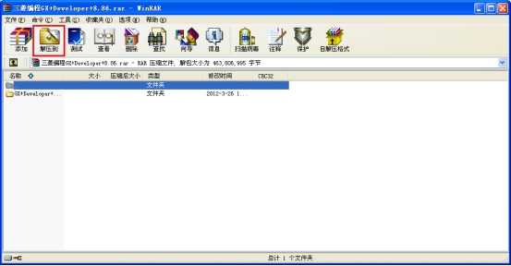
GX Developer软件
1、先将软件的压缩文件复制到你的电脑本地磁盘D.E.F均可，然后双击进行解压，点击解压到。
官网：www.jcpeixun.com 服务热线：400 111 4100

Slide 9
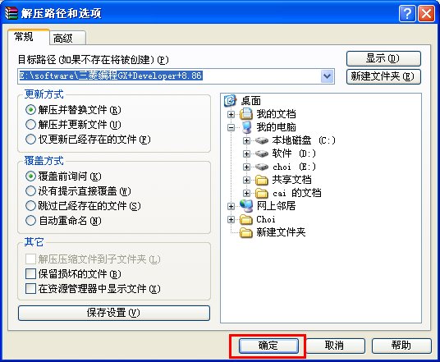
GX Developer软件
2、出现如下图所示，直接点击确定。
官网：www.jcpeixun.com 服务热线：400 111 4100

Slide 10
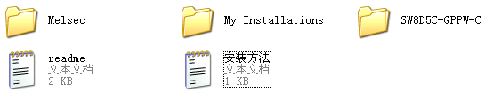
GX Developer软件
3、解压完成会自动生成对应文件夹，点击进入之后，选择SW8D5C-GPPW-C这个文件夹。
1、先安装SW8D5C-GPPW-C\EnvMEL\SETUP.EXE
2、然后再安装SW8D5C-GPPW-C\SETUP.EXE
3、安装序列号:
570-986818410
804-999559933
官网：www.jcpeixun.com 服务热线：400 111 4100

Slide 11
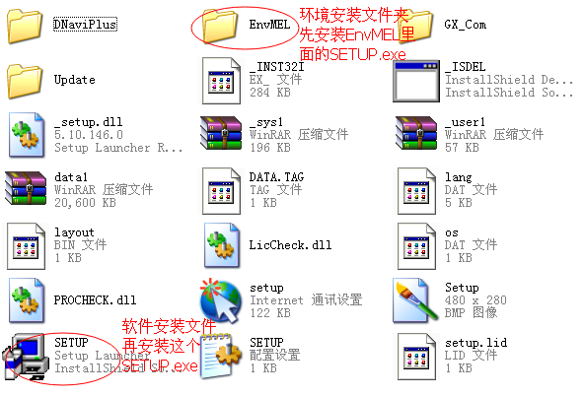
GX Developer软件
官网：www.jcpeixun.com 服务热线：400 111 4100

Slide 12
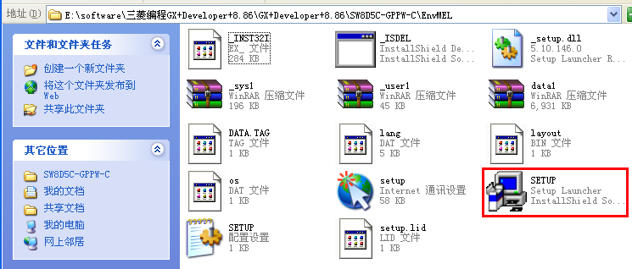
GX Developer软件
官网：www.jcpeixun.com 服务热线：400 111 4100

Slide 13
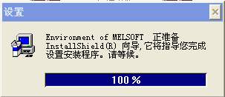
GX Developer软件
注意：如果双击setup之后，没有反应，且不会出现该图标，那么可以在360安全卫士里面体检修复一下，加速一下，清理下垃圾，在“任务管理器”的“进程”里将一些占内存的文件结束进程，再重启下电脑。
如果操作了以上步骤还是没有反应，建议重装系统。
官网：www.jcpeixun.com 服务热线：400 111 4100

Slide 14
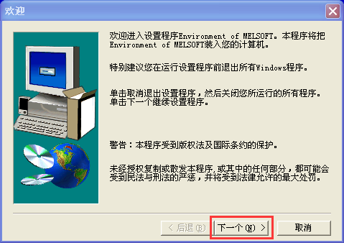
GX Developer软件
官网：www.jcpeixun.com 服务热线：400 111 4100

Slide 15
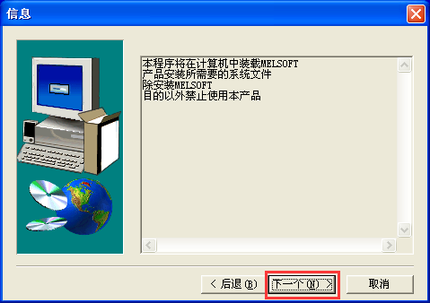
GX Developer软件
官网：www.jcpeixun.com 服务热线：400 111 4100

Slide 16
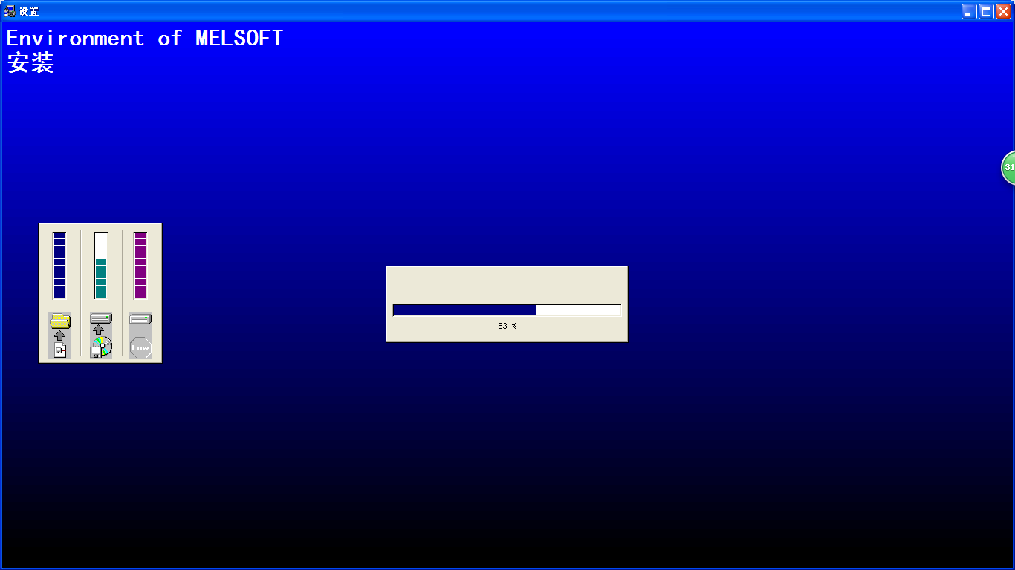
GX Developer软件
官网：www.jcpeixun.com 服务热线：400 111 4100

Slide 17
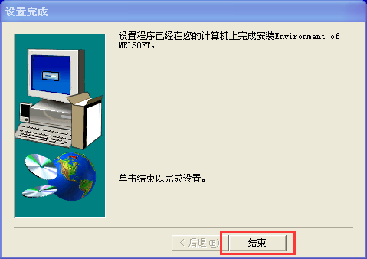
GX Developer软件
官网：www.jcpeixun.com 服务热线：400 111 4100

Slide 18
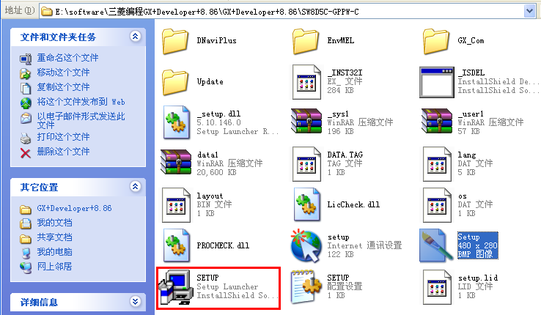
GX Developer软件
官网：www.jcpeixun.com 服务热线：400 111 4100

Slide 19
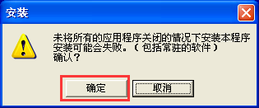
GX Developer软件
官网：www.jcpeixun.com 服务热线：400 111 4100

Slide 20
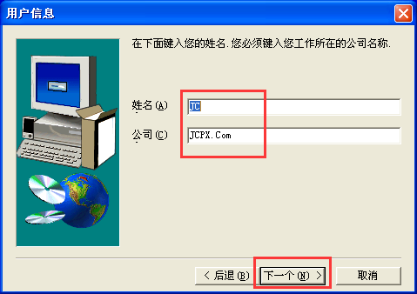
GX Developer软件
官网：www.jcpeixun.com 服务热线：400 111 4100

Slide 21
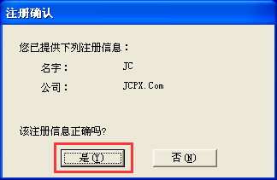
GX Developer软件
官网：www.jcpeixun.com 服务热线：400 111 4100

Slide 22
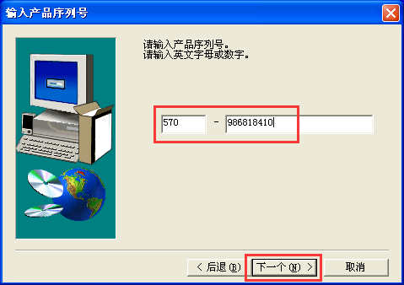
GX Developer软件
官网：www.jcpeixun.com 服务热线：400 111 4100

Slide 23
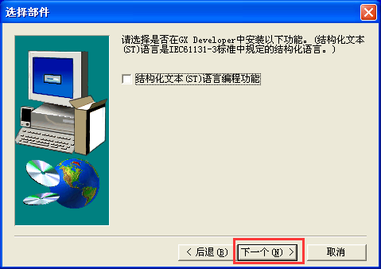
GX Developer软件
官网：www.jcpeixun.com 服务热线：400 111 4100

Slide 24
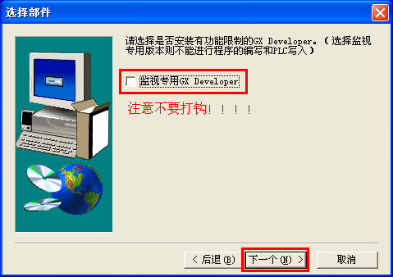
GX Developer软件
注意：在安装过程中出现的监视专用GX Developer不要打钩，安装过程中出现的其他选项则可以打钩也可以不打钩。
官网：www.jcpeixun.com 服务热线：400 111 4100

Slide 25
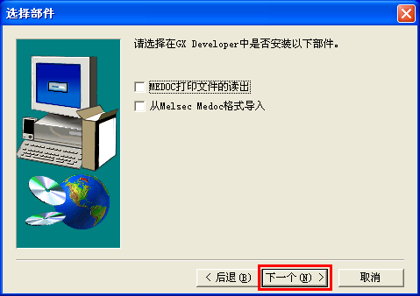
GX Developer软件
官网：www.jcpeixun.com 服务热线：400 111 4100

Slide 26
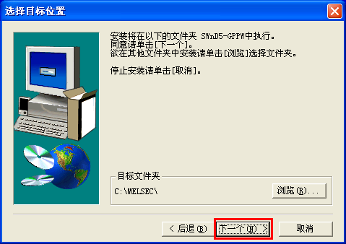
GX Developer软件
官网：www.jcpeixun.com 服务热线：400 111 4100

Slide 27
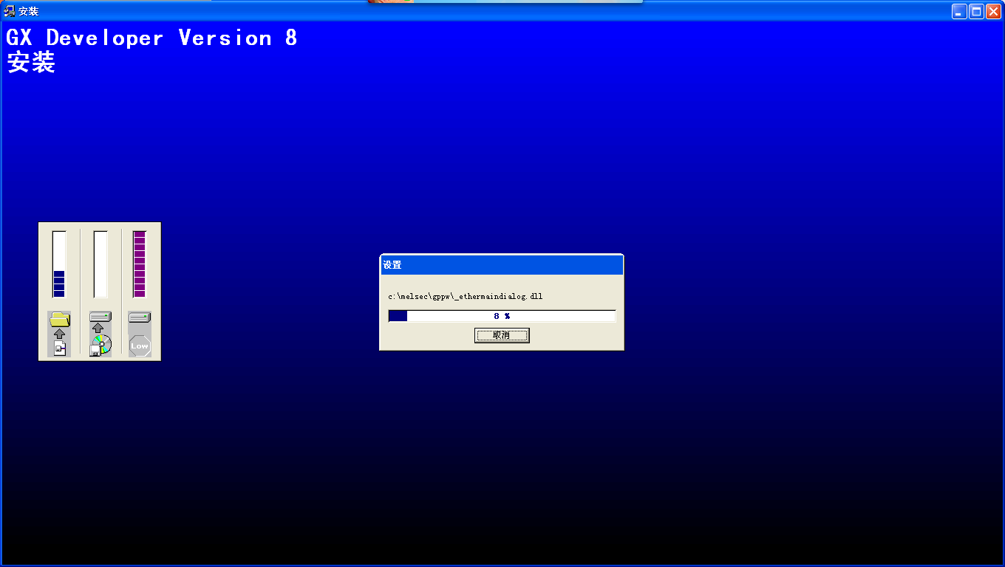
GX Developer软件
注意：假如win7 64位系统安装GX Developer软件在安装过程中出现提示不支持win7 64位系统，不用理会，直接点击确定即可，软件会自动完成安装。
官网：www.jcpeixun.com 服务热线：400 111 4100

Slide 28
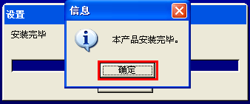
GX Developer软件
官网：www.jcpeixun.com 服务热线：400 111 4100

Slide 29
GX Simulator仿真软件
现有常用的GX仿真软件：
GX Simulator 6-C
GX Simulator 7
GX Simulator6-C与GX Simulator 7的区别：
1、GX Simulator6-C是中文版，GX Simulator 7是英文版
2、GX Simulator6-C不支持FX3U的仿真，而GX Simulator 7
则支持。
官网：www.jcpeixun.com 服务热线：400 111 4100

Slide 30
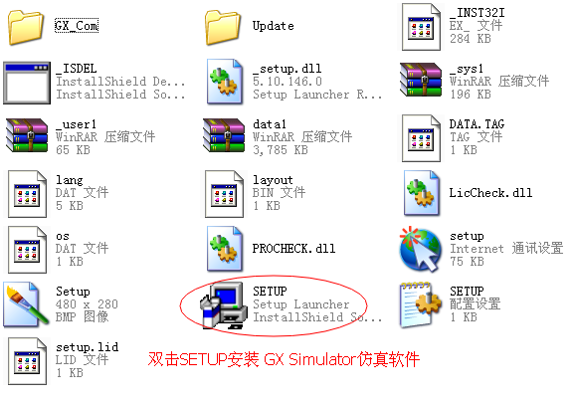
GX Simulator仿真软件
编程软件安装好之后再安装仿真软件，同样先解压，然后再双击进入解压出来的文件夹，再点击里面的setup.exe进行安装，直接一直点击下一步即可完成。
官网：www.jcpeixun.com 服务热线：400 111 4100

Slide 31
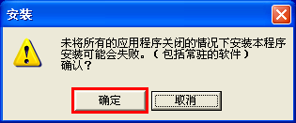
GX Simulator仿真软件
官网：www.jcpeixun.com 服务热线：400 111 4100

Slide 32
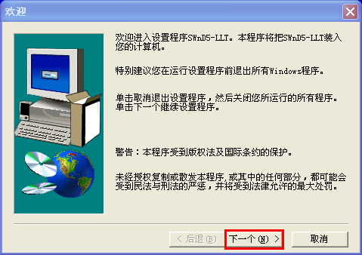
GX Simulator仿真软件
官网：www.jcpeixun.com 服务热线：400 111 4100

Slide 33
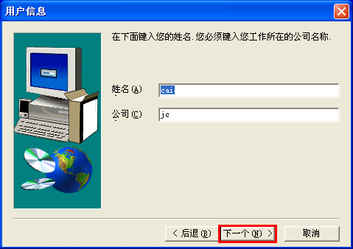
GX Simulator仿真软件
官网：www.jcpeixun.com 服务热线：400 111 4100

Slide 34
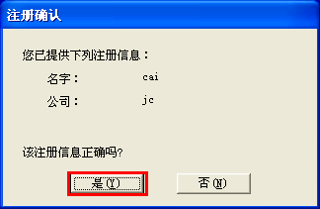
GX Simulator仿真软件
官网：www.jcpeixun.com 服务热线：400 111 4100

Slide 35
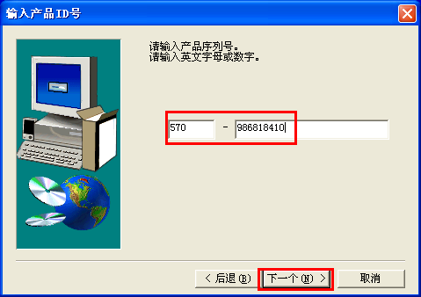
GX Simulator仿真软件
官网：www.jcpeixun.com 服务热线：400 111 4100

Slide 36

GX Simulator仿真软件
官网：www.jcpeixun.com 服务热线：400 111 4100

Slide 37
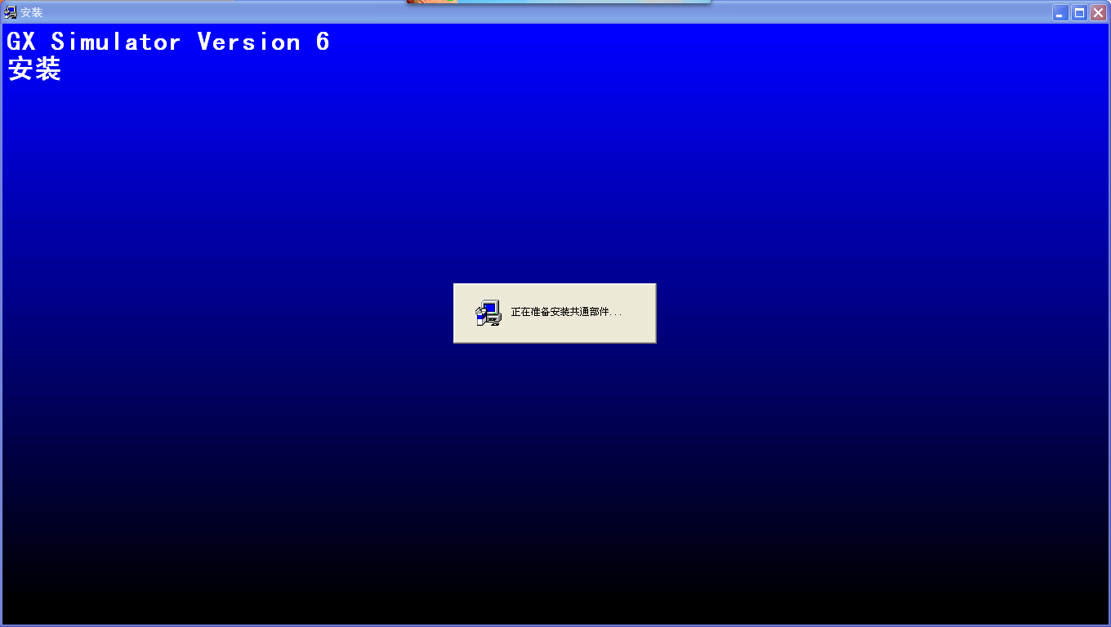
GX Simulator仿真软件
官网：www.jcpeixun.com 服务热线：400 111 4100

Slide 38

GX Simulator仿真软件
官网：www.jcpeixun.com 服务热线：400 111 4100

Slide 39

GX Developer软件图标
注意：安装完成软件不会自动出现在桌面的，可以在开始-所有程序-MELSOFT，找到GX Developer，再点击右键，发送到桌面快捷方式，这样桌面就会出现如下图所示的图标；而仿真软件没有单独的图标，是集成在编程软件里面的，软件里面的“梯形图逻辑测试启动”图标即是仿真。
官网：www.jcpeixun.com 服务热线：400 111 4100

Slide 40
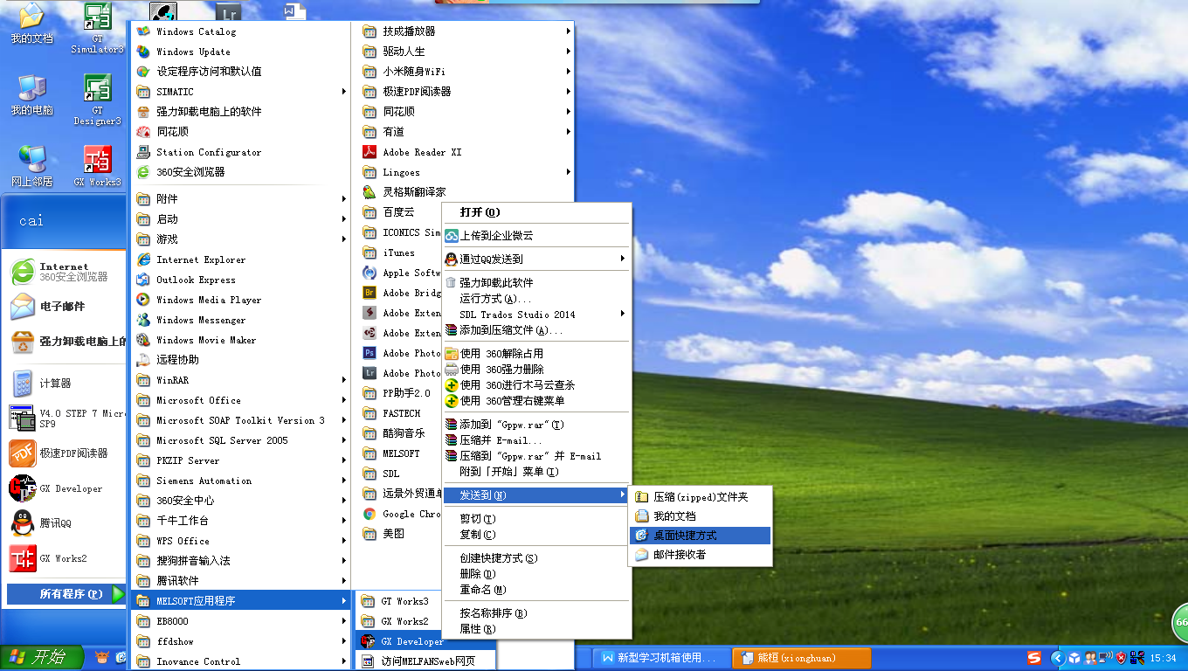
GX Developer软件图标
官网：www.jcpeixun.com 服务热线：400 111 4100

Slide 41
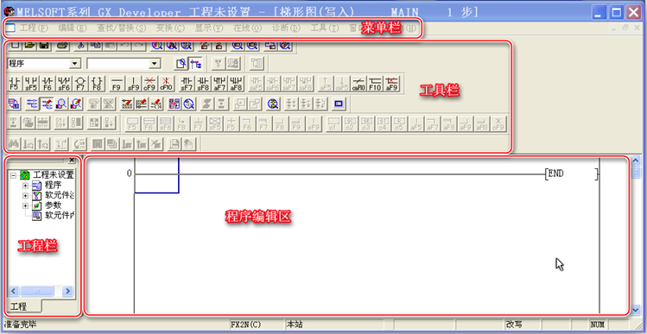
GX Developer软件界面
官网：www.jcpeixun.com 服务热线：400 111 4100

Slide 42
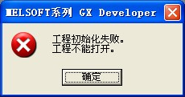
常见的安装出错问题
常见的安装出错问题
出错1、
解决方法：1、先卸载三菱编程软件及仿真软件
2、再删除注册表
3、重新安装软件
官网：www.jcpeixun.com 服务热线：400 111 4100

Slide 43
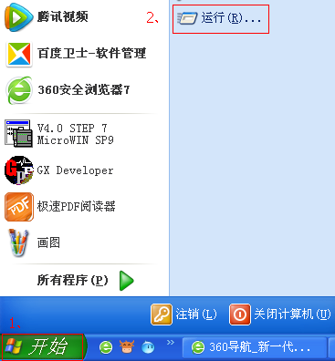
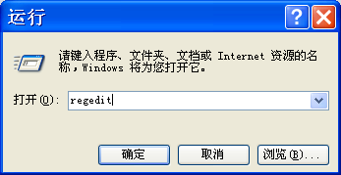
常见的安装出错问题
注册表的删除方法：
1、点击“开始”按钮。。2、选择“运行”，再输入regedit，点击确定。
官网：www.jcpeixun.com 服务热线：400 111 4100

Slide 44
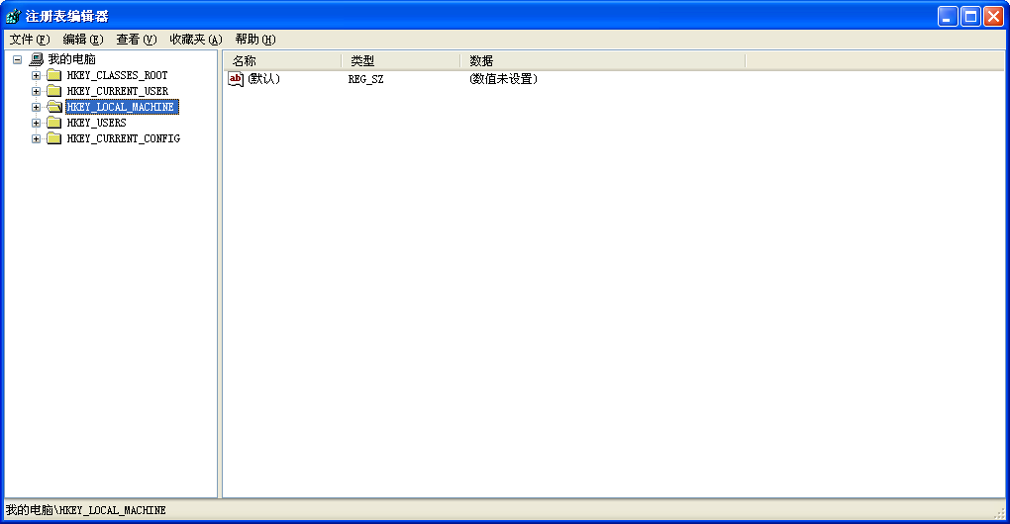
常见的安装出错问题
3、下图是打开的注册列表编辑器界面。
官网：www.jcpeixun.com 服务热线：400 111 4100

Slide 45
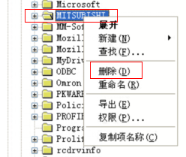
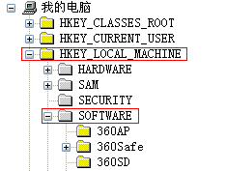
常见的安装出错问题
4、点击HKEY_LOCAL-MACHINE前面的加号；
5、在打开的文件夹中找到SOFTWARE，点击前面的加号；
6、找到MITSUBISHI，并点击鼠标右键，将该文件夹删除。
7、如果删除了该文件夹还没用，那么再打开HKEY_CURRENT_UESR里面的SOFTWARE，再找到MITSUBISHI删除。
官网：www.jcpeixun.com 服务热线：400 111 4100

Slide 46
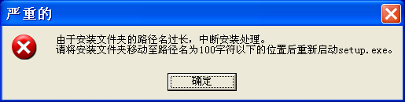
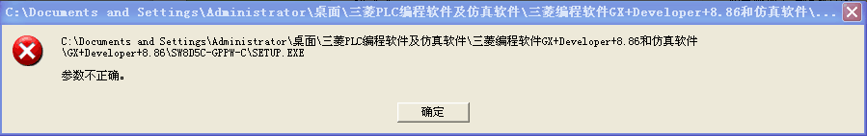
常见的安装出错问题
常见的安装出错问题
出错2、
出错3、
官网：www.jcpeixun.com 服务热线：400 111 4100

Slide 47
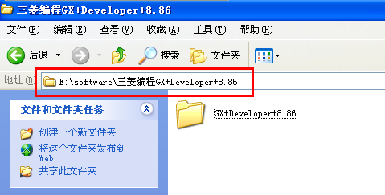
常见的安装出错问题
解决办法：
1、把软件压缩包直接放到根目录，如D盘、E盘；
2、再解压压缩包；
3、再把解压出来的文件夹的各层文件夹的名称改短一点；
官网：www.jcpeixun.com 服务热线：400 111 4100

Slide 48
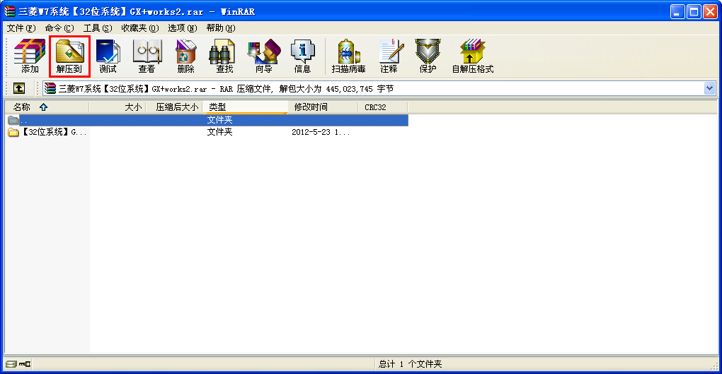
GX WOKR2软件
1、先将软件的压缩文件复制到你的电脑本地磁盘D.E.F均可，然后双击进行解压，点击解压到。
官网：www.jcpeixun.com 服务热线：400 111 4100

Slide 49
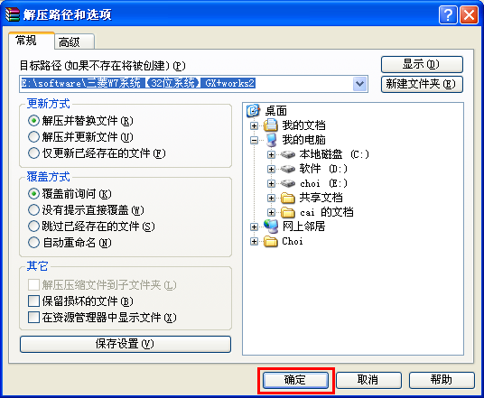
GX WOKR2软件
2、出现如下图所示，直接点击确定。
官网：www.jcpeixun.com 服务热线：400 111 4100

Slide 50
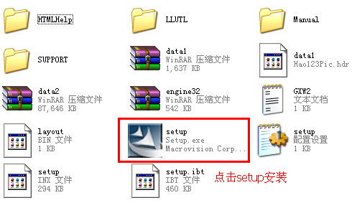
GX WOKR2软件
3、双击进入解压出来的文件夹，再点击里面的setup.exe进行安装，直接一直点击下一步即可完成。安装过程中还需要输入公司名等，随便输入即可，序列号跟GX Developer编程软件一样为：570-986818410。
官网：www.jcpeixun.com 服务热线：400 111 4100

Slide 51
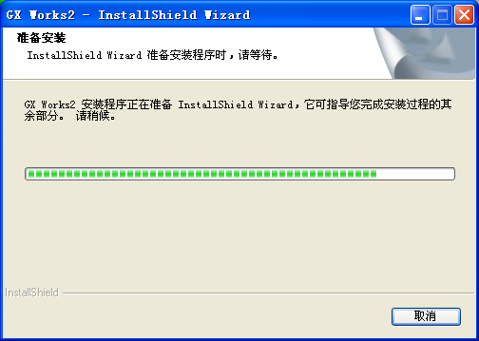
GX WOKR2软件
官网：www.jcpeixun.com 服务热线：400 111 4100

Slide 52
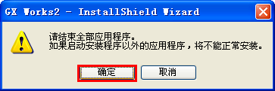
GX WOKR2软件
官网：www.jcpeixun.com 服务热线：400 111 4100

Slide 53
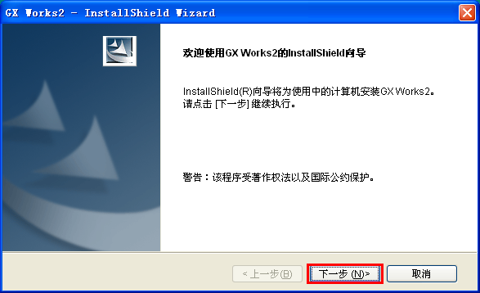
GX WOKR2软件
官网：www.jcpeixun.com 服务热线：400 111 4100

Slide 54
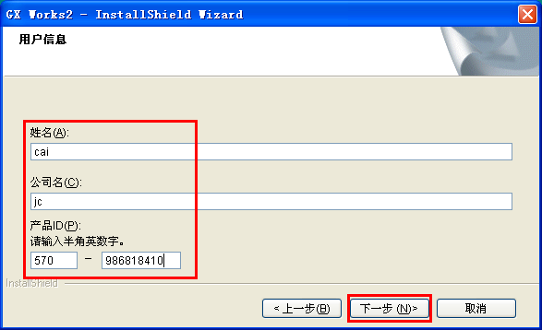
GX WOKR2软件
官网：www.jcpeixun.com 服务热线：400 111 4100

Slide 55
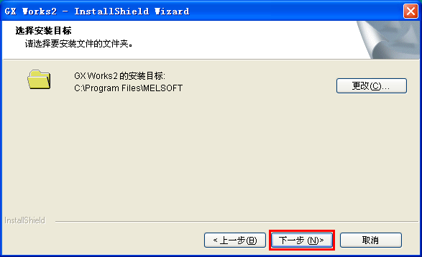
GX WOKR2软件
官网：www.jcpeixun.com 服务热线：400 111 4100

Slide 56
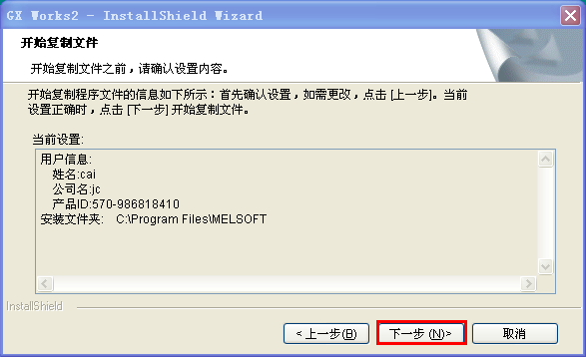
GX WOKR2软件
官网：www.jcpeixun.com 服务热线：400 111 4100

Slide 57
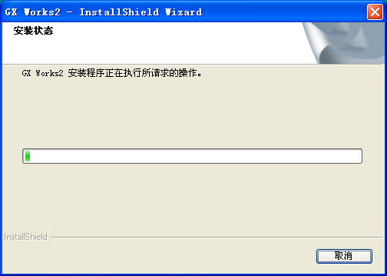
GX WOKR2软件
官网：www.jcpeixun.com 服务热线：400 111 4100

Slide 58
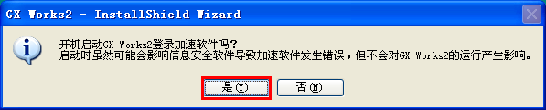
GX WOKR2软件
官网：www.jcpeixun.com 服务热线：400 111 4100

Slide 59

GX WOKR2软件
官网：www.jcpeixun.com 服务热线：400 111 4100

Slide 60

GX WOKR2软件
官网：www.jcpeixun.com 服务热线：400 111 4100

Slide 61

GX WOKR2软件
4、GX WORKS2软件安装好后，会自动在桌面生成图标，软件图标如下图所示。
官网：www.jcpeixun.com 服务热线：400 111 4100

Slide 62

GX WOKR2软件界面
官网：www.jcpeixun.com 服务热线：400 111 4100

Slide 63

常见的安装出错问题
常见的安装出错问题
出错1、
官网：www.jcpeixun.com 服务热线：400 111 4100

Slide 64
常见的安装出错问题
解决办法：
1、先卸载干净软件；
2、再删除注册表，方法同前面描述；
3、再重新安装软件，建议安装到另一个路径；
4、如果还是无法解决问题，建议重装系统。
官网：www.jcpeixun.com 服务热线：400 111 4100

Slide 65

常见的安装出错问题
常见的安装出错问题
出错2、GX works2模拟仿真时提示无法与PLC通信的错误，代码为<ES:01808201>。
官网：www.jcpeixun.com 服务热线：400 111 4100

Slide 66
常见的安装出错问题
解决办法：
1、模拟仿真用的是标准TCP/IP通讯协议，如果无法启动模拟
仿真，可能TCP/IP被高优先级的软件所影响。
2、目前会影响GX WORKS2仿真无法使用的软件有迅雷，风
行，PPS、游戏软件，他们都有共同的问题——网络加速器。
3、软件卸载完了后，还留了一个隐藏的GAME VPN， 进
入网络连接里将那个连接删了。
4、如果无法解决问题，建议重装系统。
官网：www.jcpeixun.com 服务热线：400 111 4100

Slide 67

GT WOKR3触摸屏软件
1、先将软件的压缩文件复制到你的电脑本地磁盘D.E.F均可，然后双击进行解压，点击解压到。
官网：www.jcpeixun.com 服务热线：400 111 4100

Slide 68

GT WOKR3触摸屏软件
1、出现如下图所示，直接点击确定。
官网：www.jcpeixun.com 服务热线：400 111 4100

Slide 69

GT WOKR3触摸屏软件
3、双击进入解压出来的文件夹，再点击里面的setup.exe进行安装，直接一直点击下一步即可完成。安装过程中还需要输入公司名等，随便输入即可，序列号跟GX Developer编程软件一样为：570-986818410。
官网：www.jcpeixun.com 服务热线：400 111 4100

Slide 70

GT WOKR3触摸屏软件
官网：www.jcpeixun.com 服务热线：400 111 4100

Slide 71

GT WOKR3触摸屏软件
官网：www.jcpeixun.com 服务热线：400 111 4100

Slide 72

GT WOKR3触摸屏软件
官网：www.jcpeixun.com 服务热线：400 111 4100

Slide 73

GT WOKR3触摸屏软件
官网：www.jcpeixun.com 服务热线：400 111 4100

Slide 74

GT WOKR3触摸屏软件
官网：www.jcpeixun.com 服务热线：400 111 4100

Slide 75

GT WOKR3触摸屏软件
官网：www.jcpeixun.com 服务热线：400 111 4100

Slide 76

GT WOKR3触摸屏软件
官网：www.jcpeixun.com 服务热线：400 111 4100

Slide 77

GT WOKR3触摸屏软件
官网：www.jcpeixun.com 服务热线：400 111 4100

Slide 78

GT WOKR3触摸屏软件
官网：www.jcpeixun.com 服务热线：400 111 4100

Slide 79

GT WOKR3触摸屏软件
官网：www.jcpeixun.com 服务热线：400 111 4100

Slide 80

GT WOKR3触摸屏软件
官网：www.jcpeixun.com 服务热线：400 111 4100

Slide 81

GT WOKR3触摸屏软件
官网：www.jcpeixun.com 服务热线：400 111 4100

Slide 82

GT WOKR3触摸屏软件
4、GX WORKS2软件安装好后，软件图标如下图所示。GT Designer3是触摸屏画面编辑软件，GT Simulator3是触摸屏仿真软件。
官网：www.jcpeixun.com 服务热线：400 111 4100

Slide 83

GT WOKR3触摸屏软件界面
官网：www.jcpeixun.com 服务热线：400 111 4100

Slide 84
西门子软件介绍
二、西门子软件介绍
官网：www.jcpeixun.com 服务热线：400 111 4100

Slide 85
西门子软件介绍
STEP 7 MicroWIN SP9标准版
西门子S7-200PLC
STEP 7 MicroWIN SP9直接安装版（支持64位系统）
西门子软件
S7-200仿真软件、S7-200模拟器(非官方）
S7-200 SMART PLC
STEP 7 Microwin SMART
STEP 7 V5.5CH 编程软件
西门子S7-300PLC
S7-PLCSIM V5.4 仿真软件
西门子触摸屏软件
WinCC Flexible 2008
WinCC 6.2
西门子组态软件
WinCC 7.0
官网：www.jcpeixun.com 服务热线：400 111 4100

Slide 86






西门子软件介绍
STEP 7 MicroWIN SP9标准版
STEP 7 MicroWIN SP9直接安装版
S7-200仿真软件、S7-200模拟器
STEP 7 Microwin SMART
STEP 7 V5.5CH 编程软件
S7-PLCSIM V5.4 仿真软件

Slide 87



西门子软件介绍
WinCC Flexible 2008触摸屏软件
WinCC 6.2组态软件
WinCC 7.0组态软件

Slide 88
STEP7 MicroWIN 软件
现今较常用软件版本有：STEP 7-Micro/WIN SP6，STEP 7-Micro/WIN SP9普通版，不支持win7 64位；
STEP 7-Micro/WIN SP9直接安装版，该版本可以支持WIN7 64位系统。
STEP 7-Micro/WIN SP9直接安装版
下载链接地址如下：
http://bbs.jcpeixun.com/thread-47026-1-1.html

Slide 89
STEP7 MicroWIN 软件
普通版安装步骤
1. 先安装Microwin直接安装补丁
双击Microwin直接安装补丁，出现是否确认将补丁中的信息添加进注册表，点击是就可以了，待提示补丁信息成功输入注册表，再点击确定。
2. 再点击setup.exe进行安装
安装过程中只需要一直点击下一步即可完成安装。

Slide 90

STEP7 MicroWIN 软件

Slide 91


STEP7 MicroWIN 软件

Slide 92

STEP7 MicroWIN 软件

Slide 93

STEP7 MicroWIN 软件

Slide 94

STEP7 MicroWIN 软件

Slide 95

STEP7 MicroWIN 软件

Slide 96

STEP7 MicroWIN 软件

Slide 97

STEP7 MicroWIN 软件

Slide 98

STEP7 MicroWIN 软件

Slide 99

STEP7 MicroWIN 软件

Slide 100

STEP7 MicroWIN 软件

Slide 101
STEP7 MicroWIN 软件
直接安装版安装步骤
1. 直接点击setup.exe进行安装
安装过程中只需要一直点击下一步即可完成安装。

Slide 102

STEP7 MicroWIN 软件

Slide 103



STEP7 MicroWIN 软件
软件图标
安装完成后，桌面上会出现如下三个图标：
编程软件
上载S7-200数据归档的软件
设计TD200C和TD400C文本屏的软件

Slide 104

STEP7 MicroWIN 软件

Slide 105

STEP7 MicroWIN 软件

Slide 106

STEP7 MicroWIN 软件界面

Slide 107
STEP7 MicroWIN 软件
软件安装错误处理
STEP 7-Micro/WIN 的安装过程因为意外中止，造成不能卸载，也不能再次安装，这种情况应该如何处理？

Slide 108
STEP7 MicroWIN 软件
可按如下步骤处理：
1、先删除C盘安装文件夹
2、点击“开始”-“运行”，输入 regedit，点击确认打开注册表编辑器
3、打开 HKEY_LOCAL_MACHINE\ Software\ Microsoft\ Windows\ CurrentVersion\ Uninstall
4、选中Uninstall，通过菜单命令“编辑” > “查找...”，打开查找对话框
5、输入查找项 STEP 7-Micro/WIN，点击“查找 ”按钮开始搜索
6、找到相应的注册表项并删除相关的键值

Slide 109


STEP7 MicroWIN 软件
如果打开“开始”，没有看到“运行”，可以同时按一下WINDOWS+R键。

Slide 110

STEP7 MicroWIN 软件

Slide 111





STEP7 MicroWIN 软件
1、
2、
3、
4、
5、

Slide 112

STEP7 MicroWIN 软件

Slide 113

STEP7 MicroWIN 仿真软件
非官方S7-200仿真软件
1、S7-200仿真软件
“单机版”仿真软件，不支持模拟量，通信功能，界面跟实际PLC是基本相同的。
官网：www.jcpeixun.com 服务热线：400 111 4100

Slide 114

STEP7 MicroWIN 仿真软件
非官方S7-200模拟器
2、S7-200模拟器
支持模拟量的仿真，具有完整的串口通信功能，目前支持PPI、MODBUS RTU和USS三种固定协议，可以做主站和从站，还支持自由口编程通信方式。

Slide 115
STEP7 MicroWIN 仿真软件
1、S7-200仿真软件下载链接地址：
http://bbs.jcpeixun.com/thread-45088-1-1.html
2、S7-200模拟器下载链接地址：
http://bbs.jcpeixun.com/thread-45354-1-1.html

Slide 116
MicroWIN SMART软件
现今较常用软件版本有：STEP 7-MicroWIN SMART V2.0，STEP 7-MicroWIN SMART V2.1，STEP 7-MicroWIN SMART V2.1是最新版的软件版本，多增加有一些V2.0版本没有的模块。
STEP 7-MicroWIN SMART V2.1
下载链接地址如下：
http://bbs.jcpeixun.com/thread-58336-1-1.html

Slide 117

MicroWIN SMART软件

Slide 118

MicroWIN SMART软件

Slide 119

MicroWIN SMART软件

Slide 120

MicroWIN SMART软件

Slide 121

MicroWIN SMART软件

Slide 122

MicroWIN SMART软件

Slide 123

MicroWIN SMART软件

Slide 124

MicroWIN SMART软件

Slide 125

MicroWIN SMART软件

Slide 126

MicroWIN SMART软件
软件图标
MicroWIN SMART与STEP7 MicroWIN不同的是，安装出来只有一个图标，而非三个图标。

Slide 127

MicroWIN SMART软件界面

Slide 128

西门子S7-300软件
安装西门子300编程软件常见的几种错误提示：
1、

Slide 129

西门子S7-300软件
安装西门子300编程软件常见的几种错误提示：
2、

Slide 130

西门子S7-300软件
安装时出现未找到SSF文件解决办法：
软件安装包的路径不能出现中文字符，可以改成全英文或英文+数字形式；

Slide 131
西门子S7-300软件
安装时提示重启电脑的解决办法：
安装Step7软件的时候，不停地提示重新启动电脑，而重启电脑无效时，必须删除注册表项才能继续。

Slide 132

西门子S7-300软件

Slide 133

西门子S7-300软件
HKEY_LOCAL_MACHINE\System\CurrentControlSet\Control\Session Manager下的PendingFileRenameOperations项删除即可。

Slide 134

西门子S7-300软件
安装西门子S7-300编程软件时，要先安装STEP 7 V5.5 CH软件，再安装S7- PLCSIM 仿真软件。

Slide 135

西门子S7-300软件
1、选择安装Step7软件安装程序的语言，需要注意这里选择的并非Step7软件安装后的语言，而仅仅是安装过程中的语言。

Slide 136

西门子S7-300软件
2、接受软件许可证以及开放源代码许可证协议。

Slide 137

西门子S7-300软件
3、选择需要安装的产品。根据安装文件是标准版或专业版，其选项会有所不同。

Slide 138

西门子S7-300软件
4、接受系统防火墙的更改。

Slide 139

西门子S7-300软件
5、开始安装所选择的软件。

Slide 140

西门子S7-300软件
6、选择Step7软件的选项。

Slide 141

西门子S7-300软件
7、同意Step7说明文件。

Slide 142

西门子S7-300软件
8、输入用户信息。

Slide 143

西门子S7-300软件
9、选择Step7软件安装方式。

Slide 144

西门子S7-300软件
10、选择Step7软件工作语言。对于中文的Step7软件，英语为必选。

Slide 145

西门子S7-300软件
11、选择Step7软件的安装路径及安装内容。

Slide 146

西门子S7-300软件
12、选择是否安装完成后传送授权。此处选择“否”即可。

Slide 147

西门子S7-300软件
13、点击“安装”按钮，开始安装Step7软件。

Slide 148

西门子S7-300软件
10、安装完成最后，需要选择存储卡读卡器参数。如果没有购买西门子读卡器，可以不必选择。或者以后通过控制面板选择。同时，由于语言设定等问题，对话框可能出现“？？”等字样，按照微软标准排列，左侧第一个按钮是“确定”按钮，单击即可。

Slide 149

西门子S7-300软件
15、选择所需要的编程接口，然后单击“安装”按钮，将编程设备安装到系统中即可。此操作也可以在以后通过控制面板中“设置PG/PC接口”重新调用。

Slide 150

西门子S7-300软件
16、安装完成后，选择“是，立即重启系统”，然后单击“完成”按钮，系统自动重新启动。如下图所示。

Slide 151

西门子S7-300软件
软件图标
STEP 7 V5.5CH安装完成后，将在桌面生成三个图标：
编程软件
许可证管理器
端口配置工具

Slide 152

西门子S7-300软件
STEP 7 V5.5CH编程软件安装完成后，即可安装S7-PLCSIM仿真软件。

Slide 153

西门子S7-300软件

Slide 154

西门子S7-300软件

Slide 155

西门子S7-300软件

Slide 156

西门子S7-300软件

Slide 157

西门子S7-300软件
安装过程中如果出现该错误，需要删除注册表，方法与前面一致。

Slide 158

西门子S7-300软件

Slide 159

西门子S7-300软件

Slide 160

西门子S7-300软件

Slide 161

西门子S7-300软件

Slide 162

西门子S7-300软件

Slide 163

西门子S7-300软件
STEP 7 V5.5CH编程软件与S7-PLCSIM仿真软件都安装完成之后，要进行授权，否则软件只能使用15天。

Slide 164

西门子S7-300软件

Slide 165

西门子S7-300软件界面

Slide 166


西门子S7-300软件
注意：在打开STEP 7时，出现的对话框提示"未发现有效的许可证密钥"。点击"确定"按钮，出现的对话框提示"STEP 7发现自动许可证管理器存在问题。正在关闭应用程序，请重新安装自动许可证管理器"。出现这种问题该怎么解决？

Slide 167

西门子S7-300软件
解决方法：
1、打开计算机的控制面板，双击"管理工具"，再双击"服务"，打开"服务"对话框。

Slide 168

西门子S7-300软件

Slide 169

西门子S7-300软件

Slide 170

西门子S7-300软件

Slide 171

西门子S7-300软件
解决方法：
2、点击"启动"按钮，启动"Automation License Manager Server"，其状态变为"已启动"。最后点击"确定"按钮。

Slide 172

西门子S7-300软件
解决方法：
3、双击"Automation License Manager Server"，打开它的属性对话框。用"启动类型"选择框，将启动类型由"手动"改为"自动"。点击"启动"按钮，启动"Automation License Manager Server"。

Slide 173

西门子S7-300软件
下图是修改后的"服务"对话框，这样就可以打开使用编程软件了。

Slide 174
WinCC Flexible 2008软件
工控软件光盘里的WinCC Flexible 2008触摸屏软件版本不支持SMART LINE系列触摸屏，如果是SMART LINE系列触摸屏，需要下载西门子官网的新版软件。WinCC Flexible 2008 SP4下载链接如下：
http://www.ad.siemens.com.cn/smartline/download_bc1.aspx
安装WinCC Flexible 2008触摸屏软件时，注意跟安装300编程软件一样，软件安装包的路径不能出现中文，如果提示重启电脑，就要删除注册表，删除的方法跟300软件注册表删除方法一样。

Slide 175
WinCC Flexible 2008软件
安装时提示重启电脑的解决办法：
安装WinCC Flexible 2008软件的时候，不停地提示重新启动电脑，而重启电脑无效时，必须删除注册表项才能继续。

Slide 176
WinCC Flexible 2008软件

Slide 177
WinCC Flexible 2008软件
HKEY_LOCAL_MACHINE\System\CurrentControlSet\Control\Session Manager下的PendingFileRenameOperations项删除即可。

Slide 178

WinCC Flexible 2008软件
1. 直接点击setup.exe进行安装
安装过程中只需要一直点击下一步即可完成安装。

Slide 179

WinCC Flexible 2008软件

Slide 180

WinCC Flexible 2008软件

Slide 181

WinCC Flexible 2008软件

Slide 182

WinCC Flexible 2008软件

Slide 183

WinCC Flexible 2008软件

Slide 184

WinCC Flexible 2008软件

Slide 185

WinCC Flexible 2008软件

Slide 186

WinCC Flexible 2008软件界面

Slide 187
WinCC组态软件
WinCC组态软件现常用版本有WinCC6.2和WinCC7.0，WinCC6.2只适合安装在XP SP2系统，而WinCC7.0则可以安装在WIN7系统。
WinCC 6.2下载链接如下：
http://bbs.jcpeixun.com/thread-58755-1-1.html
WinCC 7.0下载链接如下：
http://bbs.jcpeixun.com/thread-45316-1-1.html

Slide 188



WinCC 6.2组态软件
WinCC6.2软件安装步骤：
1、安装 SQL Server 2005
2、安装微软补丁
3、添加消息队列服务
4、安装 WinCC V6.2
5、授权
控制面板→添加或删除程序→添加/删除 Windows 组件

Slide 189

WinCC 6.2组态软件
1、安装 SQL
2005。打开 SQL 2005 的安装目录，双击setup.exe 进行安装。

Slide 190

WinCC 6.2组态软件

Slide 191

WinCC 6.2组态软件

Slide 192

WinCC 6.2组态软件

Slide 193

WinCC 6.2组态软件

Slide 194

WinCC 6.2组态软件

Slide 195

WinCC 6.2组态软件

Slide 196

WinCC 6.2组态软件

Slide 197

WinCC 6.2组态软件

Slide 198

WinCC 6.2组态软件

Slide 199

WinCC 6.2组态软件
2、安装微软补丁，此补丁应安装到 Windows XP SP2 系统中。打开微软补丁安装目录，安装 WindowsXP-KB319740-v5-x86-CHS.exe 补丁。

Slide 200
WinCC 6.2组态软件
3、再安装 WindowsXP-KB889673-x86-CHS.exe 补丁。
方法与安装 KB319740 相同，
安装成功后重启电脑。

Slide 201

WinCC 6.2组态软件
4、添加消息队列服务。打开控制面板→添加或删除程序

Slide 202

WinCC 6.2组态软件
点击“添加/删除 Windows 组件”。

Slide 203

WinCC 6.2组态软件
勾选“消息队列”

Slide 204

WinCC 6.2组态软件
正在安装，安装完成重启电脑

Slide 205

WinCC 6.2组态软件
5、安装 WinCC V6.2
准备安装：
打开 WinCC V6.2 ASIA 安装目录，双击“Setup.exe”进行安装。

Slide 206

WinCC 6.2组态软件

Slide 207

WinCC 6.2组态软件
安装“MS 安全补丁”，点击“是”

Slide 208

WinCC 6.2组态软件
6、安装 WinCC V6.2
正式安装：
重复“准备安装”中的第一步、第二步，到如图 所示，点击“下一 步”。

Slide 209

WinCC 6.2组态软件
确认许可，点击“是”

Slide 210

WinCC 6.2组态软件
输入姓名、公司、序列号，姓名：Dell，公司：Dell，序列号：0123456789

Slide 211

WinCC 6.2组态软件
选择软件的安装路径，此处使用缺省路径，点击“下一步”

Slide 212

WinCC 6.2组态软件
选择语言，使用缺省设置，点击“下一步”

Slide 213

WinCC 6.2组态软件
选择安装类型，点击“自定义安装”

Slide 214

WinCC 6.2组态软件
选择组件，勾选左侧的“选项”，点击“下一步”

Slide 215

WinCC 6.2组态软件
选择组件，勾选左侧的“选项”，点击“下一步”

Slide 216

WinCC 6.2组态软件
选择授权方式方式，选择“否，稍后执行授权”，点击“下一步”

Slide 217

WinCC 6.2组态软件

Slide 218

WinCC 6.2组态软件

Slide 219

WinCC 6.2组态软件
SIMATIC 安全控制，点击“应用”

Slide 220

WinCC 6.2组态软件
下面的状态窗口出现“设置已成功执行”时，点击“保存”，并“保存”到缺省路径，点击“退出”。

Slide 221

WinCC 6.2组态软件

Slide 222

WinCC 6.2组态软件

Slide 223

WinCC 6.2组态软件
7、授权。打开西门子授权工具保存目录，双击打开授权工具进行授权。

Slide 224

WinCC 6.2组态软件
选择“Required Keys”，选择左上角的盘符选择下来菜单，选择 C 盘，勾选 右侧的“WinCC User Archives”和“WinCC-V6 RC 64K PTg 512 Atg”，点击中上 部的“Install Long”。

Slide 225

WinCC 6.2组态软件
点击后，授权项变为蓝色，关闭授权工具。

Slide 226

WinCC 6.2组态软件
双击桌面上的“Automation License Manager”快捷方式图标

Slide 227

WinCC 6.2组态软件
点击“My Computer”的 C 盘，检查 License Key 中是否已存在“WinCC User Archives”和“WinCC RC(65536)”两个授权文件，如果已存在，则 WinCC 已授 权成功。

Slide 228

WinCC 6.2组态软件
注意：关于 Windows XP SP3 版本安装 WinCC 不能安装KB319740 的问题解决方法。
1、开始 → 运行 → 输入 regedit

Slide 229

WinCC 6.2组态软件
2、打开注册表编辑器后，打开目录
HKEY_LOCAL_MACHINE\SYSTEM\CurrentControlSet\Control\Windows

Slide 230

WinCC 6.2组态软件
在Windows 可以看到 CSDVerison 的键值为“0x00000300(768)”，即十六进制的 300(十进制 的 768)

Slide 231

WinCC 6.2组态软件
双击 CSDVerison，把 300 改成为 200

Slide 232

WinCC 6.2组态软件
更改后，该键值变为“0x00000200(512)”

Slide 233

WinCC 7.0组态软件
WinCC7.0软件安装步骤：
1、添加消息队列服务
2、安装SQL Server 2005软件（WinCC光盘自带）
3、安装Simatic NET软件
4、安装 WinCC V7.0
5、授权
控制面板→添加或删除程序→添加/删除 Windows 组件

Slide 234

WinCC 7.0组态软件
1、在“开始→控制面板→添加/删除程序→添加/删除windows组件”，就会弹出“Windows组件向导”对话框了，在“消息队列”前的选项中打“∨”后，点击“下一步”按钮，就要进行消息队列的安装。
注意:消息队列的安装不需要操作系统光盘；不同操作系统的消息队列的摆放位置不同,但是都是放在“ 添加/删除windows组件”内。

Slide 235

WinCC 7.0组态软件
2、安装SIMATIC Wincc V7.0软件，安装此软件大概需要花四十多分钟，在此界面中点击“安装程序语言：简体中文（K）”选项.再点击“下一步”按钮。

Slide 236

WinCC 7.0组态软件

Slide 237

WinCC 7.0组态软件

Slide 238

WinCC 7.0组态软件

Slide 239

WinCC 7.0组态软件

Slide 240

WinCC 7.0组态软件

Slide 241

WinCC 7.0组态软件

Slide 242

WinCC 7.0组态软件
注意：Web Navigator是系统在服务器中web功能的实现(需安装IIS组件)。Data Monitor是工厂智能中用于数据显示和分析的一个组件。Connectivity Pack是连通性软件包。如有需要，可选择安装。

Slide 243

WinCC 7.0组态软件

Slide 244

WinCC 7.0组态软件

Slide 245

WinCC 7.0组态软件

Slide 246

WinCC 7.0组态软件
在WinCC V7.0安装软件中Microsoft SQL Server 2005 是软件自带，在软件安装过程中会自动安装

Slide 247

WinCC 7.0组态软件

Slide 248

WinCC 7.0组态软件

Slide 249

WinCC 7.0组态软件

Slide 250
WinCC 7.0组态软件
3、软件破解授权
第一步 破解USB硬狗
参考关于WINCC7.0SP2亚洲版本USB硬狗解决方案对WINCC7.0SP3亚洲版也作了同样改动，直接把 X：\（安装目录）\Siemens\winCC\BIN文件夹中的
CCExploreRedCodiChs.lng
CCExpMsgChs.lng
CCExpMsgCht.lng
CCExpMsgJpn.lng
CCExpMsgKor.lng
CCProjectMgrChs.lng
CCProjectMgrcht.lng
等7个文件都剪切出来保存好，记得备份 以防不测。

Slide 251
WinCC 7.0组态软件
然后把WINCC_V7.0SP3英文版中的7个*.lng文件直接拷贝过来。
CCExploreRedCodiDeu.lng
CCExpMsgDeu.lng
CCExpMsgEnu.lng
CCExpMsgesp.lng
CCExpMsgfra.lng
CCExpMsgita.lng
CCProjectMgrDeu.lng
然后就可以像英文版本一样也使用软授权了。

Slide 252
WinCC 7.0组态软件
第二步 授权
运行Simatic_EKB_Install_2012_03_08这个授权软件，在All keys中找到 /1002/A9WRC770/SIFLA9WRC70700/...这条，在前面框框里打钩，点Install Long金钥匙。这样就显示：已授权！

Slide 253

WinCC 7.0组态软件

Slide 254
WinCC 7.0组态软件
注意:不能在菜单中将WICC的语言改成英文，否则就变不回中文界面了，只有再将语言文件替换成亚洲版才能变成中文版。
这个文件夹的文件是我这边安装调试wincc的时候在我电脑目录（C:\Program Files (x86)\Siemens\WinCC\bin）找到的文件，还不止7个，只要找到上面的7个文件即可。有的文件的英文字母在他们的电脑是小写的，比如CCExpMsgChs.lng 是CCExpMsgchs.lng

Slide 255
欧姆龙软件介绍
三、欧姆龙软件介绍
官网：www.jcpeixun.com 服务热线：400 111 4100

Slide 256
CX Programmer软件
CX Programmer 9.3绿色版软件（不支持WIN7系统）
欧姆龙软件
CX ONE 4.3软件（支持WIN7系统）
官网：www.jcpeixun.com 服务热线：400 111 4100
，然后电脑后在后续一段时间内都会出现这个提示。这个是无法卸载的！要后续等待一段时间，才会慢慢消失。

Slide 257


CX Programmer 9.3软件
欧姆龙CX Programmer 9.3绿色版软件的安装，解压出来只有一个光盘图标，双击安装即可完成。在安装过程中，会弹出一个进度条，然后会弹出有四个英文选项的对话框，选择最后一个就可以了。
官网：www.jcpeixun.com 服务热线：400 111 4100
，然后电脑后在后续一段时间内都会出现这个提示。这个是无法卸载的！要后续等待一段时间，才会慢慢消失。

Slide 258

CX Programmer 9.3软件
官网：www.jcpeixun.com 服务热线：400 111 4100
，然后电脑后在后续一段时间内都会出现这个提示。这个是无法卸载的！要后续等待一段时间，才会慢慢消失。

Slide 259
CX Programmer 9.3软件
欧姆龙CX Programmer 9.3绿色版软件安装注意事项：
1、目前9.3绿色版的欧姆龙编程软件，是无法兼容WIN7系统的，WIN7系统千万不要去点击安装，不然就会出现下图错误。然后电脑在后续一段时间内都会出现这个提示。这个是无法卸载的！要后续等待一段时间，才会慢慢消失。
官网：www.jcpeixun.com 服务热线：400 111 4100
，然后电脑后在后续一段时间内都会出现这个提示。这个是无法卸载的！要后续等待一段时间，才会慢慢消失。

Slide 260


CX Programmer 9.3软件
官网：www.jcpeixun.com 服务热线：400 111 4100
，然后电脑后在后续一段时间内都会出现这个提示。这个是无法卸载的！要后续等待一段时间，才会慢慢消失。

Slide 261
CX Programmer 9.3软件
欧姆龙CX Programmer 9.3绿色版软件安装注意事项：
2、CX Programmer 9.3绿色安装版软件，这个版本的软件安装成功之后，桌面上是没有图标的，想要找欧姆龙编程软件图标，要打开“开始”-“所有程序”-“OMRON”-“CX ONE”- “CX Programmer”找到并发送桌面快捷方式。
官网：www.jcpeixun.com 服务热线：400 111 4100
，然后电脑后在后续一段时间内都会出现这个提示。这个是无法卸载的！要后续等待一段时间，才会慢慢消失。

Slide 262

CX Programmer 9.3软件
官网：www.jcpeixun.com 服务热线：400 111 4100
，然后电脑后在后续一段时间内都会出现这个提示。这个是无法卸载的！要后续等待一段时间，才会慢慢消失。

Slide 263

CX ONE 4.3软件
CX ONE 4.3软件安装步骤:
1、将软件的压缩文件复制到你的电脑本地磁盘D.E.F均可，先选中该软件包然后点右键击进行解压，点击解压到。
官网：www.jcpeixun.com 服务热线：400 111 4100
，然后电脑后在后续一段时间内都会出现这个提示。这个是无法卸载的！要后续等待一段时间，才会慢慢消失。

Slide 264

CX ONE 4.3软件
2、解压完成会自动生成对应文件夹，点击进入之后，选择utility这个文件夹（这步是对前面已经安装过欧姆龙软件的情况）。
官网：www.jcpeixun.com 服务热线：400 111 4100
，然后电脑后在后续一段时间内都会出现这个提示。这个是无法卸载的！要后续等待一段时间，才会慢慢消失。

Slide 265

CX ONE 4.3软件
官网：www.jcpeixun.com 服务热线：400 111 4100
，然后电脑后在后续一段时间内都会出现这个提示。这个是无法卸载的！要后续等待一段时间，才会慢慢消失。

Slide 266

CX ONE 4.3软件
官网：www.jcpeixun.com 服务热线：400 111 4100
，然后电脑后在后续一段时间内都会出现这个提示。这个是无法卸载的！要后续等待一段时间，才会慢慢消失。

Slide 267

CX ONE 4.3软件
官网：www.jcpeixun.com 服务热线：400 111 4100
，然后电脑后在后续一段时间内都会出现这个提示。这个是无法卸载的！要后续等待一段时间，才会慢慢消失。

Slide 268

CX ONE 4.3软件
官网：www.jcpeixun.com 服务热线：400 111 4100
，然后电脑后在后续一段时间内都会出现这个提示。这个是无法卸载的！要后续等待一段时间，才会慢慢消失。

Slide 269

CX ONE 4.3软件
官网：www.jcpeixun.com 服务热线：400 111 4100
，然后电脑后在后续一段时间内都会出现这个提示。这个是无法卸载的！要后续等待一段时间，才会慢慢消失。

Slide 270

CX ONE 4.3软件
官网：www.jcpeixun.com 服务热线：400 111 4100
，然后电脑后在后续一段时间内都会出现这个提示。这个是无法卸载的！要后续等待一段时间，才会慢慢消失。

Slide 271

CX ONE 4.3软件
官网：www.jcpeixun.com 服务热线：400 111 4100
，然后电脑后在后续一段时间内都会出现这个提示。这个是无法卸载的！要后续等待一段时间，才会慢慢消失。

Slide 272

CX ONE 4.3软件
官网：www.jcpeixun.com 服务热线：400 111 4100
，然后电脑后在后续一段时间内都会出现这个提示。这个是无法卸载的！要后续等待一段时间，才会慢慢消失。

Slide 273
CX ONE 4.3软件
3、在完成卸载后，接下来就是开始安装欧姆龙软件了。在安装欧姆龙软件过程中要注意：在卸载原有的软件后电脑关机重启；安装生存的欧姆龙文件夹要用英文命名并将安装路径改为D，E，F其中一个磁盘；安装欧姆龙软件9.5版本的序列号 1600-0201-1347-5300。
官网：www.jcpeixun.com 服务热线：400 111 4100
，然后电脑后在后续一段时间内都会出现这个提示。这个是无法卸载的！要后续等待一段时间，才会慢慢消失。

Slide 274

CX ONE 4.3软件
官网：www.jcpeixun.com 服务热线：400 111 4100
，然后电脑后在后续一段时间内都会出现这个提示。这个是无法卸载的！要后续等待一段时间，才会慢慢消失。

Slide 275

CX ONE 4.3软件
官网：www.jcpeixun.com 服务热线：400 111 4100
，然后电脑后在后续一段时间内都会出现这个提示。这个是无法卸载的！要后续等待一段时间，才会慢慢消失。

Slide 276

CX ONE 4.3软件
官网：www.jcpeixun.com 服务热线：400 111 4100
，然后电脑后在后续一段时间内都会出现这个提示。这个是无法卸载的！要后续等待一段时间，才会慢慢消失。

Slide 277

CX ONE 4.3软件
官网：www.jcpeixun.com 服务热线：400 111 4100
，然后电脑后在后续一段时间内都会出现这个提示。这个是无法卸载的！要后续等待一段时间，才会慢慢消失。

Slide 278

CX ONE 4.3软件
官网：www.jcpeixun.com 服务热线：400 111 4100
，然后电脑后在后续一段时间内都会出现这个提示。这个是无法卸载的！要后续等待一段时间，才会慢慢消失。

Slide 279

CX ONE 4.3软件
官网：www.jcpeixun.com 服务热线：400 111 4100
，然后电脑后在后续一段时间内都会出现这个提示。这个是无法卸载的！要后续等待一段时间，才会慢慢消失。

Slide 280

CX ONE 4.3软件
官网：www.jcpeixun.com 服务热线：400 111 4100
，然后电脑后在后续一段时间内都会出现这个提示。这个是无法卸载的！要后续等待一段时间，才会慢慢消失。

Slide 281

CX ONE 4.3软件
官网：www.jcpeixun.com 服务热线：400 111 4100
，然后电脑后在后续一段时间内都会出现这个提示。这个是无法卸载的！要后续等待一段时间，才会慢慢消失。

Slide 282

CX ONE 4.3软件
官网：www.jcpeixun.com 服务热线：400 111 4100
，然后电脑后在后续一段时间内都会出现这个提示。这个是无法卸载的！要后续等待一段时间，才会慢慢消失。

Slide 283

CX ONE 4.3软件
官网：www.jcpeixun.com 服务热线：400 111 4100
，然后电脑后在后续一段时间内都会出现这个提示。这个是无法卸载的！要后续等待一段时间，才会慢慢消失。

Slide 284

CX ONE 4.3软件
官网：www.jcpeixun.com 服务热线：400 111 4100
，然后电脑后在后续一段时间内都会出现这个提示。这个是无法卸载的！要后续等待一段时间，才会慢慢消失。

Slide 285

CX ONE 4.3软件
官网：www.jcpeixun.com 服务热线：400 111 4100
，然后电脑后在后续一段时间内都会出现这个提示。这个是无法卸载的！要后续等待一段时间，才会慢慢消失。

Slide 286

CX ONE 4.3软件
官网：www.jcpeixun.com 服务热线：400 111 4100
，然后电脑后在后续一段时间内都会出现这个提示。这个是无法卸载的！要后续等待一段时间，才会慢慢消失。

Slide 287

CX ONE 4.3软件
官网：www.jcpeixun.com 服务热线：400 111 4100
，然后电脑后在后续一段时间内都会出现这个提示。这个是无法卸载的！要后续等待一段时间，才会慢慢消失。

Slide 288
其他软件介绍
四、其他软件介绍
官网：www.jcpeixun.com 服务热线：400 111 4100
，然后电脑后在后续一段时间内都会出现这个提示。这个是无法卸载的！要后续等待一段时间，才会慢慢消失。

Slide 289

组态王软件
组态王软件的安装步骤：
把软件压缩包进行解压，解压生成文件夹后，就可以直接去点击文件夹里面的光盘图标进行安装。软件界面中有三个选项，安装组态王程序，安装组态王驱动程序和安装组态王加密驱动程序。只需要点击安装组态王程序进行安装，软件会自动安装驱动程序。
官网：www.jcpeixun.com 服务热线：400 111 4100
，然后电脑后在后续一段时间内都会出现这个提示。这个是无法卸载的！要后续等待一段时间，才会慢慢消失。

Slide 290

组态王软件
官网：www.jcpeixun.com 服务热线：400 111 4100
，然后电脑后在后续一段时间内都会出现这个提示。这个是无法卸载的！要后续等待一段时间，才会慢慢消失。

Slide 291

组态王软件
官网：www.jcpeixun.com 服务热线：400 111 4100

Slide 292

组态王软件
官网：www.jcpeixun.com 服务热线：400 111 4100
，然后电脑后在后续一段时间内都会出现这个提示。这个是无法卸载的！要后续等待一段时间，才会慢慢消失。

Slide 293

组态王软件
官网：www.jcpeixun.com 服务热线：400 111 4100
，然后电脑后在后续一段时间内都会出现这个提示。这个是无法卸载的！要后续等待一段时间，才会慢慢消失。

Slide 294

组态王软件
官网：www.jcpeixun.com 服务热线：400 111 4100
，然后电脑后在后续一段时间内都会出现这个提示。这个是无法卸载的！要后续等待一段时间，才会慢慢消失。

Slide 295

组态王软件
官网：www.jcpeixun.com 服务热线：400 111 4100
，然后电脑后在后续一段时间内都会出现这个提示。这个是无法卸载的！要后续等待一段时间，才会慢慢消失。

Slide 296

组态王软件
官网：www.jcpeixun.com 服务热线：400 111 4100
，然后电脑后在后续一段时间内都会出现这个提示。这个是无法卸载的！要后续等待一段时间，才会慢慢消失。

Slide 297

组态王软件
官网：www.jcpeixun.com 服务热线：400 111 4100
，然后电脑后在后续一段时间内都会出现这个提示。这个是无法卸载的！要后续等待一段时间，才会慢慢消失。

Slide 298

组态王软件
官网：www.jcpeixun.com 服务热线：400 111 4100
，然后电脑后在后续一段时间内都会出现这个提示。这个是无法卸载的！要后续等待一段时间，才会慢慢消失。

Slide 299

组态王软件
官网：www.jcpeixun.com 服务热线：400 111 4100
，然后电脑后在后续一段时间内都会出现这个提示。这个是无法卸载的！要后续等待一段时间，才会慢慢消失。

Slide 300

组态王软件
官网：www.jcpeixun.com 服务热线：400 111 4100
，然后电脑后在后续一段时间内都会出现这个提示。这个是无法卸载的！要后续等待一段时间，才会慢慢消失。

Slide 301

组态王软件
官网：www.jcpeixun.com 服务热线：400 111 4100
，然后电脑后在后续一段时间内都会出现这个提示。这个是无法卸载的！要后续等待一段时间，才会慢慢消失。

Slide 302

组态王软件
官网：www.jcpeixun.com 服务热线：400 111 4100
，然后电脑后在后续一段时间内都会出现这个提示。这个是无法卸载的！要后续等待一段时间，才会慢慢消失。

Slide 303

组态王软件
官网：www.jcpeixun.com 服务热线：400 111 4100
，然后电脑后在后续一段时间内都会出现这个提示。这个是无法卸载的！要后续等待一段时间，才会慢慢消失。

Slide 304

组态王软件
官网：www.jcpeixun.com 服务热线：400 111 4100
，然后电脑后在后续一段时间内都会出现这个提示。这个是无法卸载的！要后续等待一段时间，才会慢慢消失。

Slide 305

组态王软件
官网：www.jcpeixun.com 服务热线：400 111 4100
，然后电脑后在后续一段时间内都会出现这个提示。这个是无法卸载的！要后续等待一段时间，才会慢慢消失。

Slide 306

组态王软件
官网：www.jcpeixun.com 服务热线：400 111 4100
，然后电脑后在后续一段时间内都会出现这个提示。这个是无法卸载的！要后续等待一段时间，才会慢慢消失。

Slide 307

组态王软件
官网：www.jcpeixun.com 服务热线：400 111 4100
，然后电脑后在后续一段时间内都会出现这个提示。这个是无法卸载的！要后续等待一段时间，才会慢慢消失。

Slide 308

组态王软件
官网：www.jcpeixun.com 服务热线：400 111 4100
，然后电脑后在后续一段时间内都会出现这个提示。这个是无法卸载的！要后续等待一段时间，才会慢慢消失。

Slide 309

组态王软件
官网：www.jcpeixun.com 服务热线：400 111 4100
，然后电脑后在后续一段时间内都会出现这个提示。这个是无法卸载的！要后续等待一段时间，才会慢慢消失。

Slide 310

组态王软件
官网：www.jcpeixun.com 服务热线：400 111 4100
，然后电脑后在后续一段时间内都会出现这个提示。这个是无法卸载的！要后续等待一段时间，才会慢慢消失。

Slide 311

组态王软件
官网：www.jcpeixun.com 服务热线：400 111 4100
，然后电脑后在后续一段时间内都会出现这个提示。这个是无法卸载的！要后续等待一段时间，才会慢慢消失。

Slide 312

组态王软件
官网：www.jcpeixun.com 服务热线：400 111 4100

Slide 313

组态王软件
官网：www.jcpeixun.com 服务热线：400 111 4100

Slide 314



RonaldHoo
可以跟小蔡老师私聊哦
信息暴露
用手机微信扫一扫即可加我哦

Slide 315



官网：www.jcpeixun.com 服务热线：400 111 4100

